Slide 1


AGENT COMMERCIAL
GRANDE DISTRIBUTION

Slide 2

Notre Entreprise

Slide 3
WINTECH INNOVATION est une Entreprise dédiée à l ‘import export, elle compte aujourd’hui plus de 700 clients France et pays étrangers , distribuant + de 4500 références produits de marques nationales pour le circuit de la grande distribution toutes enseignes confondues , points de vente et centrales d’achats.
son site internet dédié: www.chutyptm.com alias chut y ‘en aura pas pour tout le monde
#chutyptm la marque de wintech est présente et reconnue comme le principal distributeur direct , ultra connecté, ses réseaux et linkedin lui apporte une aura de notoriété à l'échelle Européenne . Acteur majeur sur la scène du commerce international, numéro UN de l’import direct GD France, son taux de croissance est de plus de +50% chaque année, amenant ses équipes à être réactives et agiles dans cette croissance pérenne. Accueillir de nouveaux collaborateurs pour le suivi de marchés émergents est une priorité pour perpétuer cette fabuleuse évolution.

Slide 4


Slide 5
Nos
atouts :

Slide 6
Des perspectives d’évolution concrètes et rémunératrices à forte augmentation annuelle. Des propositions d’évolution de postes à responsabilité pour 2023 et des formations reconnues en interne de haute qualité pédagogique.
Une relation de proximité des équipes dans un cadre magique : centre d'affaires international de l’aéroport du Touquet au milieu de la forêt.bureaux cosy , vue tarmac et ballets des avions.pistes cyclables de qualité.
Un espace parking immense jamais en surnombre.
Des infrastructures de standing aux abords et dans le centre. Espaces repas, co-working, salle de conférence. Sport jobbing au quotidien: allier le travail et la santé du corps. Events, soirées, repas mensuels, séminaires…. liste non exhaustive de nos politiques de joie de vivre au Touquet.
Le résultat : un équilibre de vie au quotidien.vous poussez à réaliser vos rêves !

Slide 7



Slide 8
Description du poste
Le positionnement du poste dans l’entreprise

Slide 9

Le positionnement du poste dans l’entreprise :
Accompagner des acheteurs dans la concrétisation de leurs projets d'achats que ce soit des points de vente de la grande distribution , grossistes , entrepositaires.
Afin de vous accompagner dans cette future réussite de votre entreprise, chutyptm met à votre disposition différents services :
Formation complète : peu importe votre parcours précédent car vous bénéficierez d'une formation de base puis continue adaptée aux particularismes de l’agro alimentaire et du circuit de la grande distribution. En Parallèle , vous serez en liaison ponctuelle avec notre direction achats pour mieux vous faire comprendre les exigences du commerce international.

Slide 10
Missions, activités et tâches
Compétences

Slide 11
Compétences :
“soyez vous-même” est notre mot d' ordre dans nos collaborations !
Alors,si notre message , notre activité et notre relation de proximité de par notre PME vous correspondent , dans les valeurs et les challenges , vous avez bien choisi votre lecture ici.
Parce que Si vous êtes sur cette offre c’est que vous disposez bien évidemment d’une fibre commerciale, expert ou pas , nous vous donnerons les moyens de décupler vos forces de persuasion et outils marketing puissants auprès de la clientèle pour que vos rendements chiffres et pouvoir d’achats soient plus qu ‘au beau fixe!
Les médias sociaux comme linkedin sont un plus pour obtenir une prospection continuelle et qualifiée , la relation téléphonique demeure elle aussi nécessaire.
Vos compétences vous l' aurez compris :
c’est VOUS!

Slide 12
Votre parcours d'intégration se fera sur deux mois : formation présentielle, e-learning, master class, accompagnement terrain Formation continue de plus de 20 modules avec taux de satisfaction optimal.- Accompagnement terrain : Vous êtes indépendant mais pas seul, en recrutant sur l’intégralité de la France et pays limitrophes vous intégrerez une équipe de consultants sélectionnés pour leurs compétences sans conteste. dès votre arrivée Un coach dédié vous accompagne - Des master class thématiques quotidiennes animées par vos pairs Un service clients pour répondre à toutes vos questions 5j/7j Des outils au service de votre réussite: Un CRM adapté pour une gestion simplifiée de votre activité - Une diffusion performante des offres produits - Des outils marketing professionnels et personnalisables (flyers, catalogues, extraits de tarifs, cadenciers, etc) Une vitrine web reconnue et ludique.La possibilité de développer votre propre équipe commerciale : faites de votre réussite celle de votre prochaine équipe et touchez des commissions
Profil recherché Votre rémunération Rémunération attractive : vous touchez un pourcentage sur chaque palette commandée-( selon les cours du marché , réguliers ou ponctuels )
Vous serez rémunéré sur chaque vente de votre équipe. ainsi en fondant votre équipe vos revenus seront récurrents et indépendants de vos propres ventes de manière exponentielle
taux moyen des ventes par agent: 200 000 euros mensuels.

Slide 13
Description du profil
Profil
Niveau d’expérience
Formations / Diplômes

Slide 14
Profil:
Cette opportunité est ouverte à tous, quel que soit votre parcours ou votre formation. Vous souhaitez créer votre entreprise, êtes à l'écoute et rigoureux et avez la fibre commerciale Contactez-nous pour changer de vie.
Niveau d’expérience :
débutant accepté formation interne assurée
Formations / Diplômes :
Bac à bac +2, issus d'organismes de formation possibles .

Slide 15
Conditions de travail
Lieu de travail
Rémunération

Slide 16
Lieu de travail :
France
Rémunération :
Rémunération selon niveau d’études + âge. Formation prise en charge à 100% par l’entreprise. mutuelle, sport jobbing
Tous nos postes sont ouverts aux personnes en situation de handicap.

Slide 17
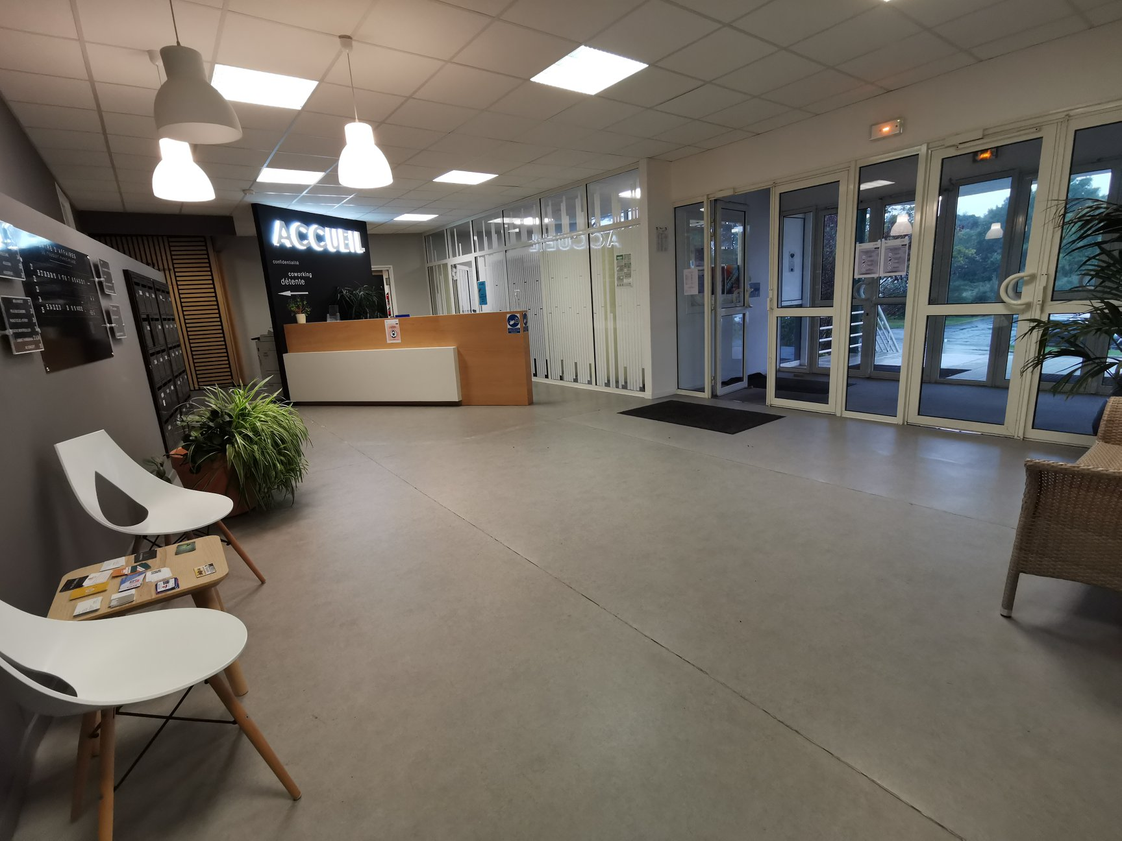
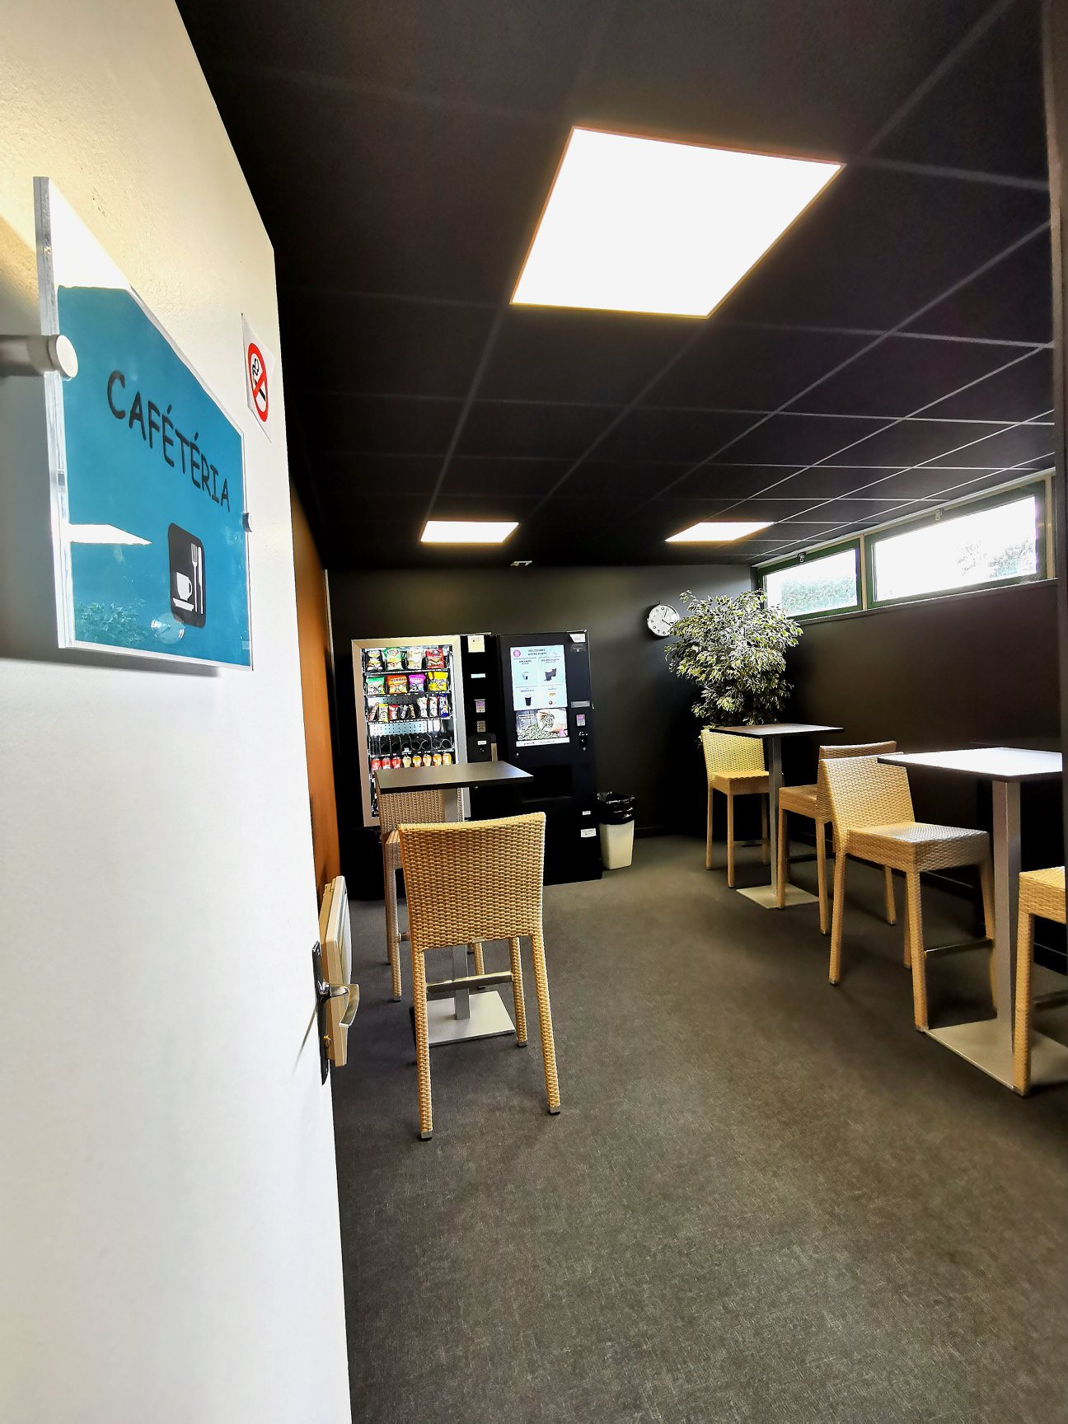
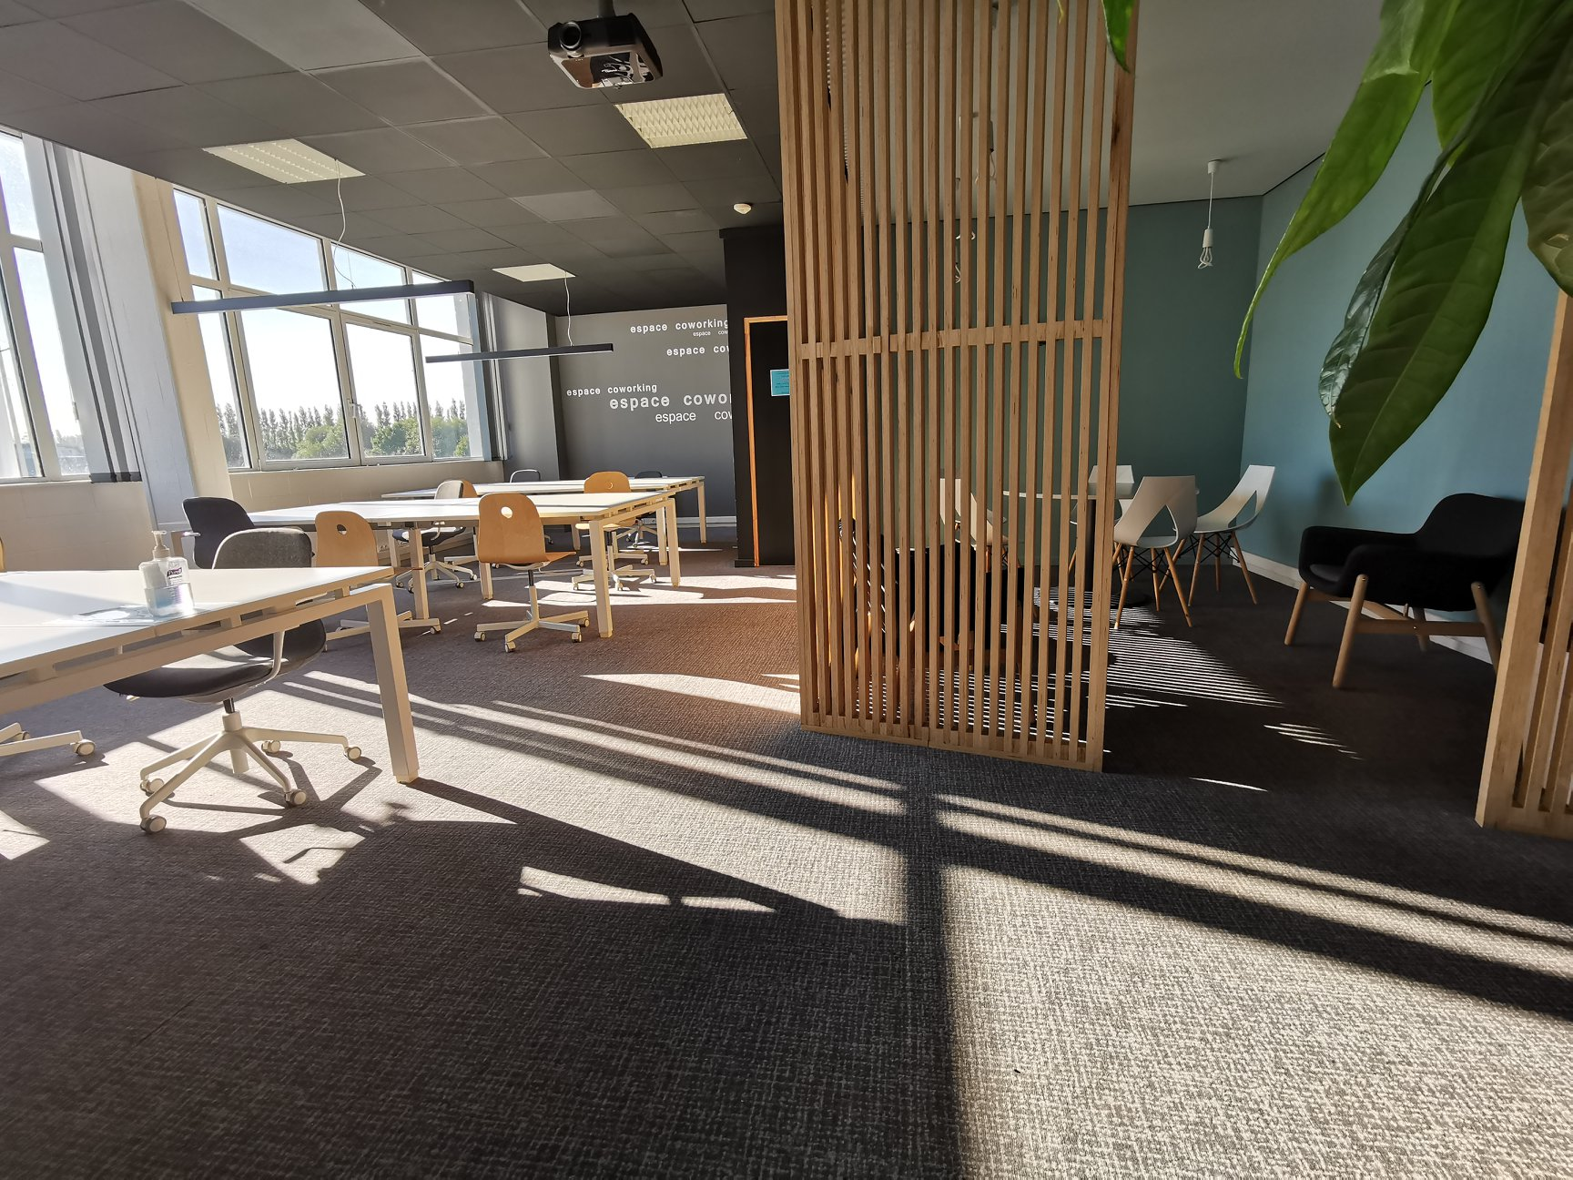
Le centre d’affaire

Slide 18

Notre fondatrice :

Slide 19
RDV Consulting & Sourcing International, pour Chefs d'entreprises, Acheteurs Traders et Agents . ChutYPTM choisit de prendre soin et de trouver sa team de winners parmi des personnes impliquées et réactives. En ne travaillant qu’en microcosme sur des offres limitées, ChutYPTM rythme la vie de ses collaborateurs d’expertises internationales liées aux particularismes de l’import-export sur les produits de grande consommation, les produits émergents, la logistique et bien d’autres missions pour mettre en application votre talent de «leader de commercialisation produits» ce, quel que soit votre poste car le carnet de commande est bien le nerf de la guerre pour une expansion pérenne.

Slide 20
Le programme est simple: Vous apporter toutes les solutions pour travailler au sein du business international avec l’accompagnement bienveillant issue d’une culture entrepreneuriale familiale. Nous vous assurons une formation continue au long terme avec une phase d’intégration en binôme pour mieux appréhender votre intégration et votre apprentissage client, spécifique au marché de la GD. En parallèle, un atelier annuel de bilan de compétences pour mettre à jour vos savoirs web liés à notre activité, des séminaires réguliers et "warm up" hebdomadaires. Chut YPTM concilie à la fois les conseils, l’innovation, les outils numériques, les force de vente, et l'organisation de toute une équipe dans l’optimisation de la QVT* (qualité de vie & travail) Une volonté d’adapter au quotidien une méthode de travail respectueuse des compétences, des tempéraments et des projets de chacun .

Slide 21

Les ressources humaines

Slide 22
Wintech Innovation entreprise & filiale Chut y en aura pas pour tout le monde!
Nos valeurs sont fondées sur l’appréciation concrète de nos collaborateurs, pour cela si nous mettons du temps à choisir nos supers assistants c’est pour pérenniser une relation collaborative et fructueuse.
Nous pratiquons les recrutements avec éthique et sans préjugés et entendons la parole de tous.
Nos objectifs sont ambitieux mais tout à fait lucides sur l’avenir et la place à prendre dans les marchés porteurs au sein de notre entreprise.
Nous accompagnons et valorisons l’évolution des compétences de nos salariés tout au long de leur carrière car le meilleur pour nos collaborateurs reste le meilleur pour toute l’équipe.
Concours, challenge interne , Zinc( zone d’intelligence collective), sport, bien être, fauteuils massants et soirées organisées sont autant de moments à partager ensemble pour allier “le 2B” :
Bureau & Bonheur.

Slide 23


Slide 24
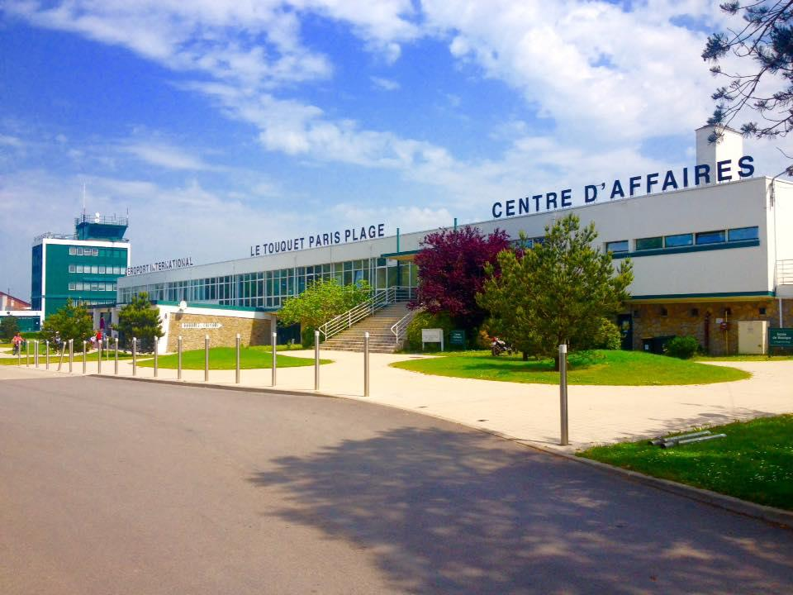

Coordonnées
Etpourquoipastoi@chutyptm.com
Contact@chutyptm.com
www.chutyptm.com
Wintech Innovation Centre d’Affaires, de l’Aéroport International du Touquet-Paris-Plage. 62520, France. Bureau Numéro 23.
@Dorothée Ducros de Graeve

